Slide 1
Розробка портфелю проєктів розподіленої генерації для громад України
25-та ювілейна виставка енергоефективного опалення, вентиляції, кондиціювання, водопостачання, промислового холоду, відновлювальної енергетики, сантехніки та басейнів Aquatherm-2024, Київ, Україна
Спікер: Євген Глушак, головний експерт з питань теплопостачання, USAID ПЕБ
14 травня 2024 р.

Slide 2
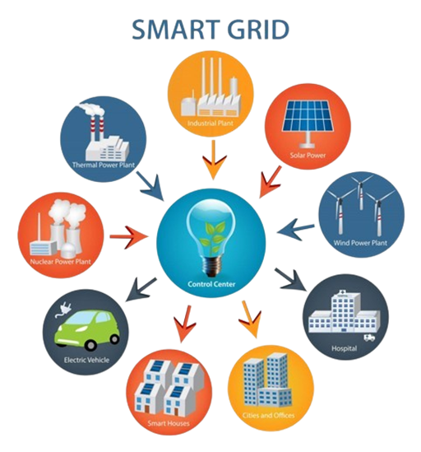
Мета діяльності
Розвиток гнучких, стійких та сталих систем енергопостачання шляхом впровадження розподіленої генерації
Підготовка техніко-економічних обґрунтувань проєктів для залучення інвестицій для реалізації проєктів
СМАРТ-МЕРЕЖА
поширення розподіленої генерації енергії
посилення інтеграції відновлюваної енергетики
підвищення енергоефективності
підвищення енергетичної безпеки та стійкості громад України

Slide 3
Впровадження проєктів розподіленої генерації
Оператор системи розподілу
Місцева адміністрація
ТКЕ
Ініціатива та підтримка місцевої влади
Визначений перелік об'єктів критичної інфраструктури, що потребують енергозабезпечення
Участь теплопостачальних компаній
Участь операторів систем розподілу електроенергії (ОСР)
Скоординований та дисциплінований збір інформації
Спільне прийняття рішень за участю представників влади, інших зацікавлених сторін та ПЕБ
ПЕБ
Notes:
Initiative and willingness to support the implementation of such projects by local authorities:
Identifying the list of critical infrastructure facilities that should be powered in the island energy mode in case of emergency
Interaction with the operators of the power distribution system (DSO) on the organization of the island energy mode
Timely delivery of relevant information to ESP
Collaborative decision-making involving government officials, other relevant stakeholders, and ESP.

Slide 4
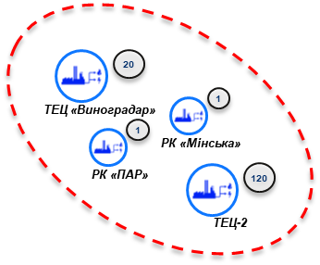
Вимоги до проєктів
Компоненти проєктів
Когенераційні установки (ТЕЦ, міні-ТЕЦ) на природному газі або альтернативних видах палива
Технічна можливість реалізації проєктів на обраних джерелах тепла з урахуванням місцевих умов, включаючи енергетичні потреби об'єктів критичної інфраструктури
Фінансово-економічна доцільність та фінансова життєздатність (застосовується лише для умов мирного часу)
Об'єкти сонячної енергетики
Сміттєспалювальні заводи, полігони, заводи з виробництва біопалива тощо
Енергетичні острови

Slide 5
Анкета з даними
Критерії ранжування
Показник | Од. вимірювання | Назва міста
 |  | Котельня 1 Назва
Вхідні дані
Адреса котельні (вулиця, номер будинку)
Встановлена теплова потужність | Гкал/год
Приєднане теплове навантаження, протягом опалювального сезону | Гкал/год
включаючи гаряче водопостачання | Гкал/год
Приєднане теплове навантаження на гаряче водопостачання поза опалювальним сезоном | Гкал/год
Обсяг теплової енергії, відпущеної з колекторів за 2021 рік | тис. Гкал
протягом опалювального сезону | тис. Гкал
поза опалювальним сезоном | тис. Гкал
Споживання теплової енергії для власних потреб | тис. Гкал
протягом опалювального сезону | тис. Гкал
поза опалювальним сезоном | тис. Гкал
Втрати теплової енергії за 2021 рік | тис. Гкал
 | %
протягом опалювального сезону | тис. Гкал
 | %
поза опалювальним сезоном | тис. Гкал
 | %
Кількість годин роботи котельні у 2021 році, в тому числі: | год/рік
протягом опалювального сезону | год/рік
поза опалювальним сезоном | год/рік
Види котлів та їхня кількість | Вид – Кількість
Наявні або заплановані КГУ
Кількість | шт.
Потужність:
електрична | МВт
теплова | МВт
Вид палива
Наявні або заплановані джерела відновлюваної (альтернативної) енергії та біопалива
*Об'єкти критичної інфраструктури в межах можливого ізольованого острова електропостачання
Об’єкт 1 Назва
Адреса (вулиця, номер будинку)
Відстань до джерела тепла | м
Максимальна робоча електрична потужність | МВт
Розрахункові втрати електричної енергії в мережах від об'єкта генерації | МВт*год
 | %
Наявність обладнання плавного пуску або частотно-регульованих приводів | Так/ні
Централізоване гаряче водопостачання (ЦГВП)
Літній попит на тепло для ЦГВП
Доступні місця та площі для встановлення КГУ та допоміжного обладнання
Баланс між попитом на теплову енергію для ЦГВП та попитом на електроенергію для обладнання критичної інфраструктури в літній період
Достатня потужність газорозподільних мереж
Достатня санітарна зона від забудови житлової та соціальної інфраструктури

Slide 6
Досягнутий на сьогоднішній день прогрес
Підписано Меморандум про взаєморозуміння між ПЕБ та Мінінфраструктури; затверджено Робочий план
Розроблено анкети для органів місцевого самоврядування, підприємств централізованого теплопостачання та операторів ГРМ
Розроблені технічні концепції проєктів та погоджені з адміністрацієями міст Вінниця, Хмельницький, Тернопіль

Slide 7
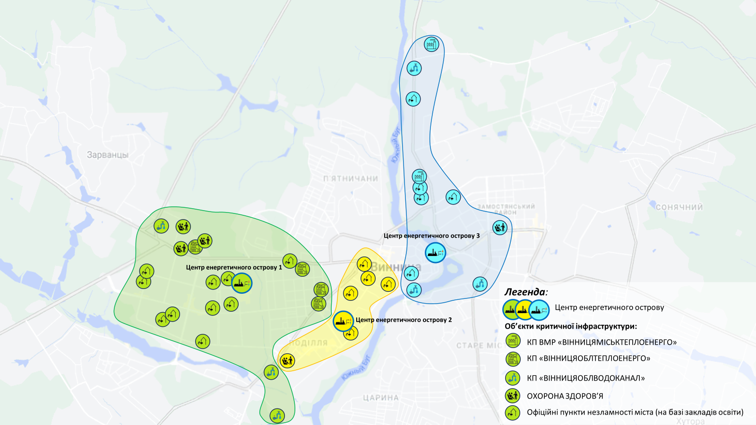
Вінниця. Схема енергетичного острову

Slide 8
Вінниця. Схема енергетичного острову
368 тис. осіб
> 60 тис. осіб
Острів 1
Острів 2
Острів 3
91,5 Гкал/год
24,24 Гкал/год
53,74 Гкал/год
11,06 МВт (очікується)
7,9 МВт (до встановлення)
2,67 МВт (очікується)
2 МВт (до встановлення)
5,5 МВт (очікується)
3,8 МВт (до встановлення)
КП «Вінницяоблтепло» – 2 од.
Лікарні – 1 од.
КП «Вінницяміськтеплоенерго» – 2 од.
КП «Вінницяміськтеплоенерго» – 2 од.
Основні сховища міста – 5 од.
КП «Вінницяоблводоканал» – 3 од.
КП «Вінницяоблводоканал» – 3 од.
Лікарні – 1 од.
Лікарні – 4 од.
Основні сховища міста – 5 од.
Основні сховища міста– 10 од.
7,5 МВт
0,54 МВт
5,5 МВт

Slide 9
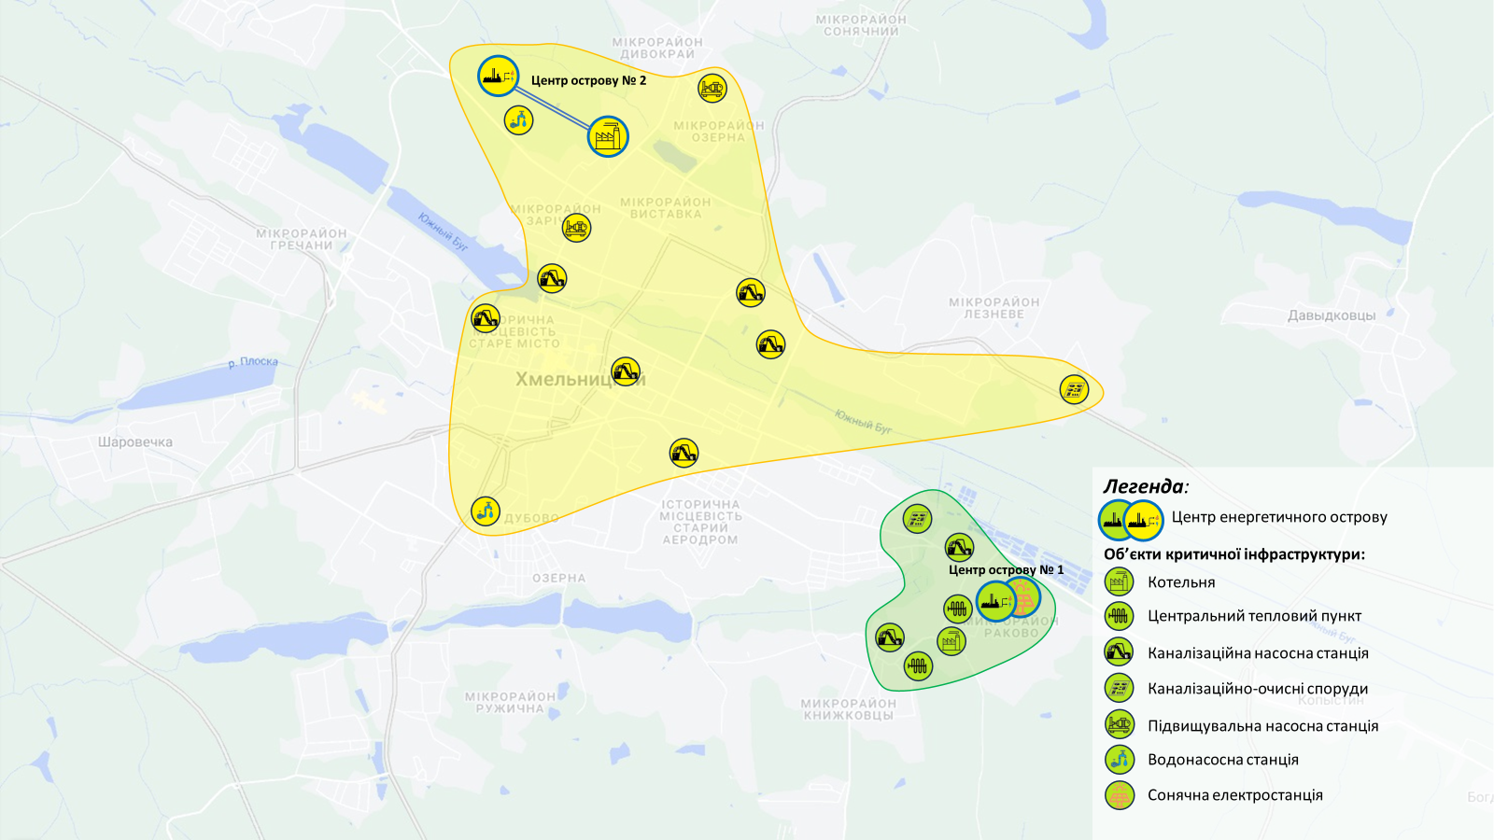
Хмельницький. Схема енергетичного острову

Slide 10
Хмельницький. Схема енергетичного острову
269 тис. осіб
> 58 тис. осіб
Твердопаливна міні-ТЕЦ (деревина, відходи)
Острів 2
Острів 1
84,5 Гкал/год
38,5 Гкал/год
1 МВт (очікується до встановлення)
10,9 МВт
2 МВт (2x1 МВт)
3,2 МВт (очікується до встановлення)
3,5 МВт (очікується до встановлення)
0,4 МВт
МКП "Хмельницьктеплокомуненерго»
МКП «Хмельницькводоканал»
Котельня – I од.
Каналізаційна насосна станція – 6 од.
ЦТП – 2 од.
Каналізаційні очисні споруди – 1 од.
МКП «Хмельницькводоканал»
Каналізаційна насосна станція – 2 од.
Підкачувальна насосна станція – 2 од.
Каналізаційні очисні споруди – I од.
0,3 МВт
Водопровідна насосна станція – 2 од.
2,2 МВт

Slide 11
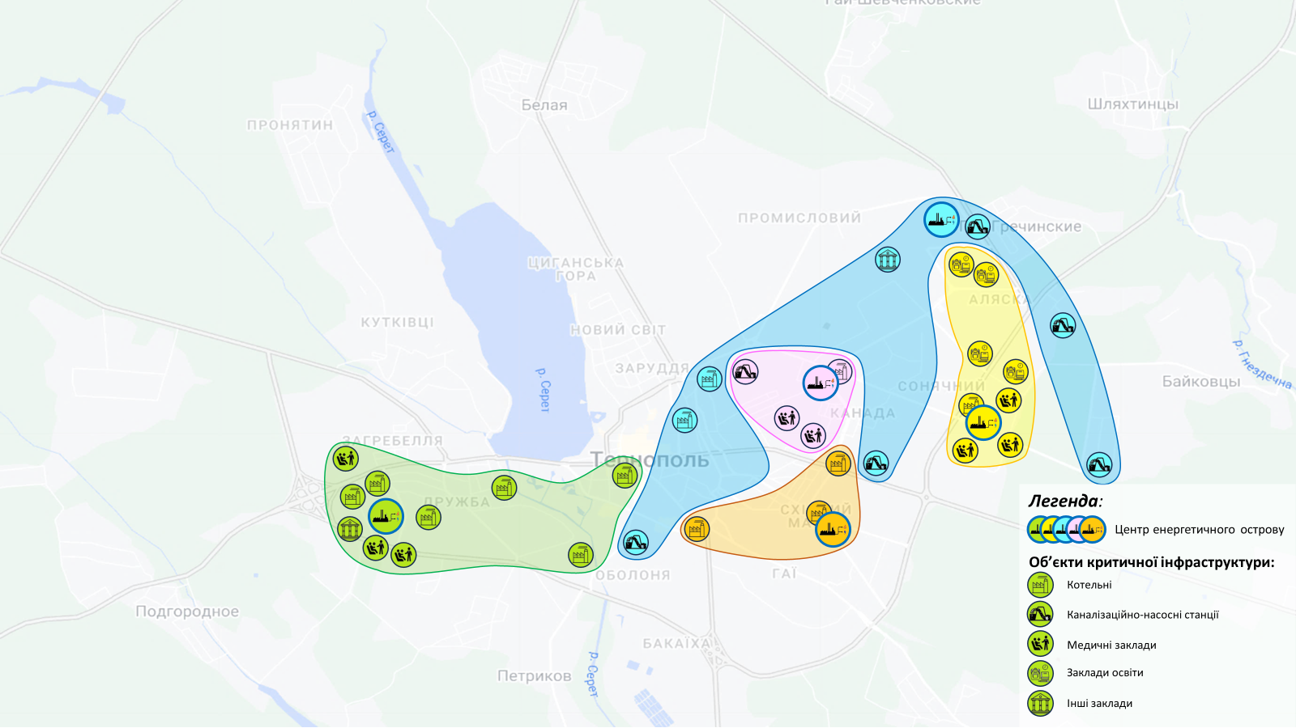
Тернопіль. Схема енергетичного острову

Slide 12
Тернопіль. Схема енергетичного острову
217,9 тис. осіб
> 69 тис. осіб
Острів 1
Острів 2
Острів 3
19,8 Гкал/год
7,9 Гкал/год
24,4 Гкал/год
2,91 МВт (очікується)
2,5 МВт (до встановлення)
1,28 МВт (очікується)
1 МВт (до встановлення)
2,95 МВт (очікується)
1 МВт (до встановлення)
КП «Тернопільміськтеплокомуненерго» – 4 од.
ТОВ «Тернопільтепло» – 1 од.
КП «Тернопільміськтеплокомуненерго» – 2 од.
ТОВ «Тернопільтепло» – 1 од.
Лікарні – 3 од.
ТОВ «Тернопільводоканал» – 5 од.
Лікарні – 3 од.
Пункти незламності на базі закладів освіти – 4 од.
Інші заклади – 1 од.
Інші заклади – 2 од.
2,71 МВт
1,11 МВт
3,42 МВт
Острів 4
Острів 5
11,2 Гкал/год
25,5 Гкал/год
1,05 МВт (очікується)
0,8 МВт (до встановлення)
1,07 МВт (очікується)
0,8 МВт (до встановлення)
ТОВ «Тернопільтепло» – 1 од.
КП «Тернопільміськтеплокомуненерго» – 2 од.
ТОВ «Тернопільводоканал» – 1 од.
Лікарні – 2 од.
ТОВ «Тернопільтепло» – 1 од.
1,05 МВт
0,99 МВт

Slide 13
Координація з іншими програмами
ЄБРР – готовий продовжити кредитну історію з Луцьком. Зацікавленість у фінансуванні заходів, передбачених чинною схемою теплопостачання.
МІЖНАРОДНА ОРГАНІЗАЦІЯ МІГРАЦІЇ ООН – координація громад для розподіленої генерації енергії, поставлено когенераційне обладнання
GIZ –
енергоефективність у системах централізованого теплопостачання; загальна координація донорів
NREL – попередні техніко-економічні обґрунтування: СЕС у Харківській області; СЕС на даху + зберігання для дитячої лікарні у Тернопільській області. Інструменти та дані для планування та аналізу розподілених енергетичних ресурсів (PVWatts)
Black & Veatch – за фінансової підтримки регіонального проєкту USAID IDEA. Попередні техніко-економічні обґрунтування для великої децентралізованої генерації
Notes:
EBRD - Lutsk, Discussion of interest in financing measures provided for by the current heat supply scheme. EBRD is ready to extend the credit history with Lutsk.
IOM UN MIGRATION – a working meeting was held on the coordination of actions when considering settlements for the establishment of distributed energy generation capacities. When considering the cities, we agreed to consider the cogeneration equipment that was delivered or will be delivered in the near future within the framework of each of the projects. If necessary, we agreed to exchange technical information.

Slide 14
Виклики та рішення
Економічна оцінка розподіленої генерації є складним завданням
Максимальне залучення міжкомандної експертизи: економічна, електрична, газова команди
Міські проєкти можуть складатися з декількох "енергетичних островів", кожен з яких потребує власної техніко-економічної оцінки
Залучення досвідчених партнерів для розробки комплексних обґрунтувань
Формалізація залучення операторів електро- та газорозподільних мереж до підготовки та реалізації проєктів
Створення спільної робочої групи з представниками Міністерства енергетики та Міністерства інфраструктури для вирішення міжсекторальних питань.
Обмежений інтерес громади через брак фінансування
Популяризувати результати через канали міністерства та ЗМІ. Запровадити грантові програми для розвитку проєктів
Notes:
Problem: Conducting economic feasibility assessments for distributed generation implementation at each heat supply enterprise, including financial modeling.
Solution: Utilize project experts across economic, electrical, and gas domains.
Problem: Developing preliminary technical and economic justifications for each project within urban areas.
Solution: Engage project partners experienced in such justifications.
Problem: Formalizing the involvement of electricity and gas distribution operators in project preparation and implementation.
Solution: Establish a joint working group with representatives from the Ministry of Energy and Ministry of Infrastructure to address cross-sectoral issues.
Problem: Limited interest from communities and municipal enterprises in developing justifications due to funding and personnel constraints.
Solution: Promote research results through Ministry of Infrastructure and Energy channels and media outlets. Implement grant-based state and international programs, solidarity banking guarantee programs, state guarantees for project funding, and establish an international community support fund for project implementation.

Slide 15
Команда Проєкту ESP USAID
Олександр ФІЛІППОВ
Директор з питань муніципальної інфраструктури
alexander.filippov@ tetratech.com
Євген ГЛУШАК
Головний експерт з питань теплопостачання
ievgen.glushak@ tetratech.com
Тетяна ВАЛОВА
Технічний експерт
tetiana.valova@ tetratech.com
Дмитро ШАТІЛО
Експерт- аналітик
dmytro.shatilo@ tetratech.com
Петра БЕРЕНС
Старший економічний експерт
petra.behrens@ tetratech.com

Slide 16
Дякую за увагу!
АВТОР:
Євген Глушак, головний експерт з питань теплопостачання, USAID Проєкт енергетичної безпеки

